Slide 1
数据结构（荣誉课）
沈晨玙
2019092121

Slide 2
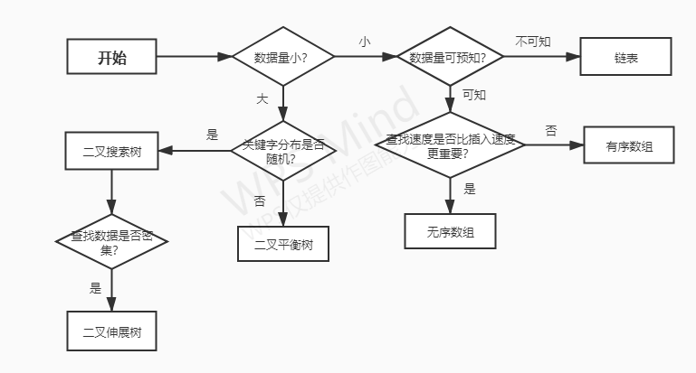
总体说明
二叉搜索树
二叉平衡树
二叉伸展树
跳表
数组

Slide 3
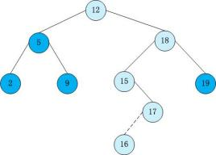
数据结构介绍---二叉搜索树
时间复杂度分析
它和二分查找一样，插入和查找的时间复杂度均为O(logn)，但是在最坏的情况下仍然会有O(n)的时间复杂度。原因在于插入和删除元素的时候，树没有保持平衡。
空间复杂度分析
每个节点只需要存放当前节点的key值，所以空间复杂度为O(n)。

Slide 4
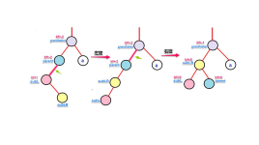
数据结构介绍---二叉平衡树
时间复杂度分析
在AVL树中插入元素同在一般BST完全一样的进行，但是每一次都会判断平衡因子是否被破坏，从而判断是否需要进行旋转操作。而每次 AVL 旋转都耗费恒定的时间，插入处理在整体上耗费 O(log n) 时间。
在AVL树中查找同在一般BST完全一样的进行，所以耗费 O(log n) 时间，因为AVL树总是保持平衡的。不需要特殊的准备，树的结构不会由于查询而改变。
查找、插入和删除在平均和最坏情况下都是O(log n)。
空间复杂度分析
每个节点只需要存放当前节点的key值，所以空间复杂度为O(n)，但相比二叉排序树需要更多空间。

Slide 5
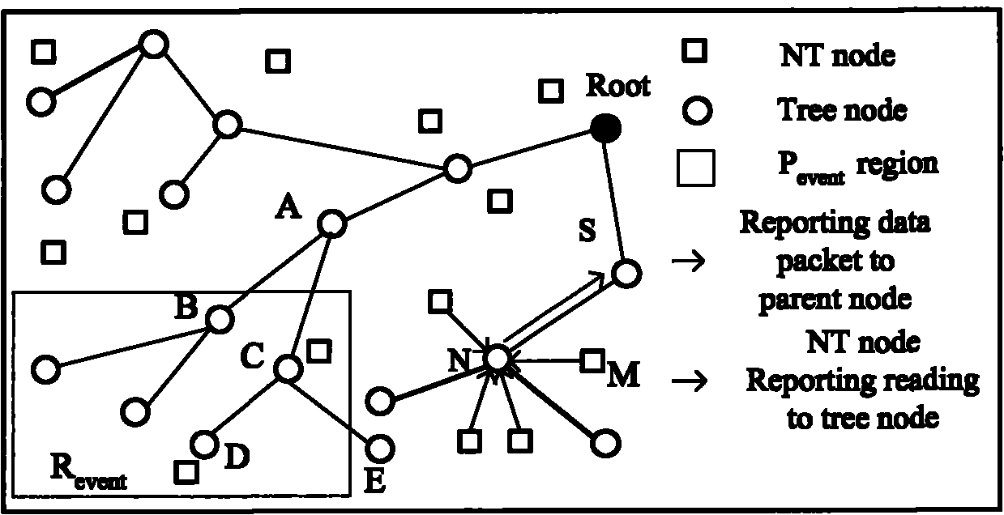
数据结构介绍---二叉伸展树
时间复杂度分析
伸展树是一种二叉排序树，它能在O(log n)内完成插入、查找和删除操作。伸展树支持所有的二叉树操作。伸展树不保证最坏情况下的时间复杂度为O(logN)。伸展树的时间复杂度边界是均摊的。
空间复杂度分析
由于Splay Tree仅仅是不断调整，并没有引入额外的标记，无需记录额外的什么值来维护树的信息，从空间角度来看，要高效得多。所以空间复杂度为O(n)。

Slide 6
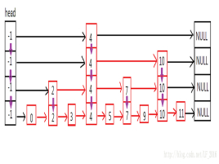
数据结构介绍---跳表
时间复杂度分析
1.查找包括两个循环，外层循环是从上层至底层，内层循环是在同一个level，从左到右。
2.跳表的高度极大概率为O(logn)，所以外层循环的次数以极大概率为O(logn)
3.在上层查找比对过的key，不会再下层再次查找对比，任意一个key被查找的比对的概率是1/2，因此内层循环的比对次数期望约等于2，即O(1)。
4.最终查找时间= O(1) * O(logn) = O(logn)。
空间复杂度分析
每层元素个数期望值为1/2^k。列表空间大小为O(2n)。跳表是多级索引链表结构，是一种典型的“以空间换取时间”的做法。

Slide 7
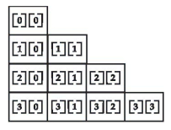
数据结构介绍---数组
时间复杂度分析
顺序查找O(n)
二分查找O(logn)
空间复杂度分析
O(n)

Slide 8
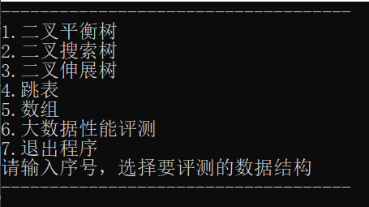
评测方法---界面展示

Slide 9
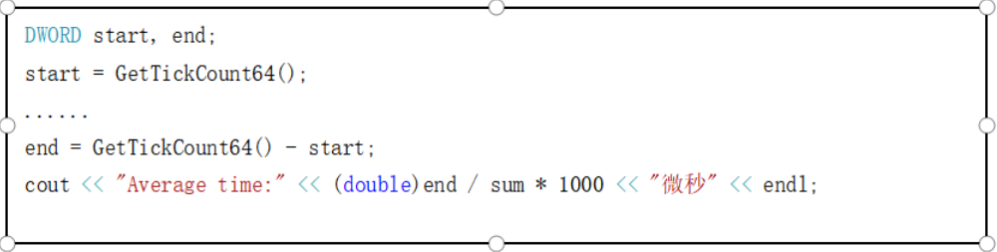
准备工作---时间测试模块

Slide 10
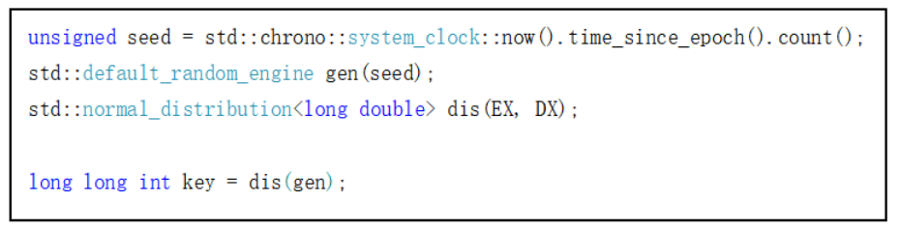
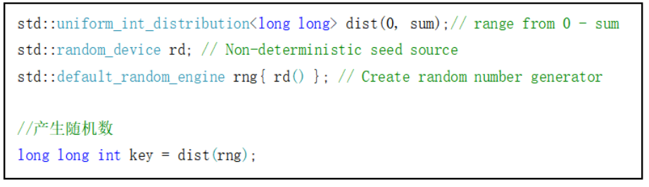
准备工作---随机数模块

Slide 11
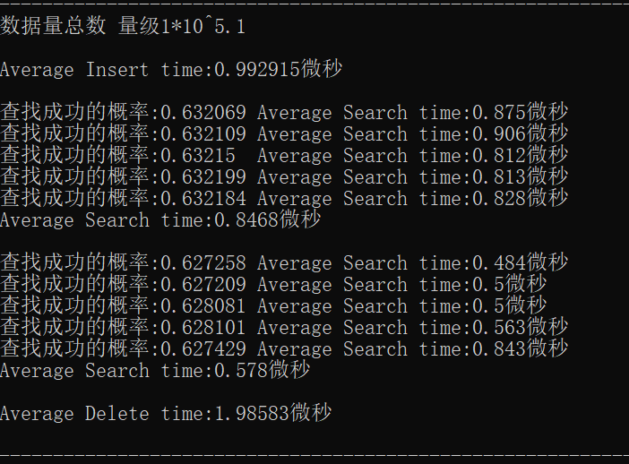
准备工作---界面

Slide 12
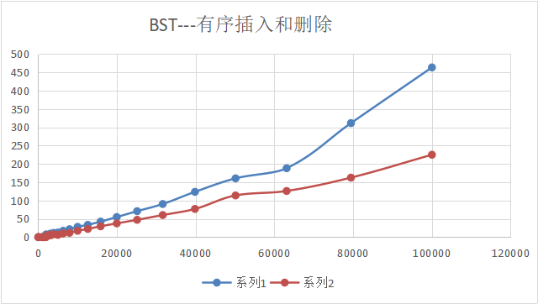
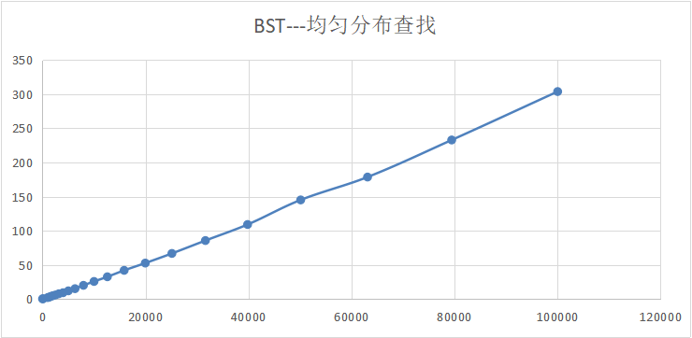
评测结果及分析---二叉搜索树

Slide 13
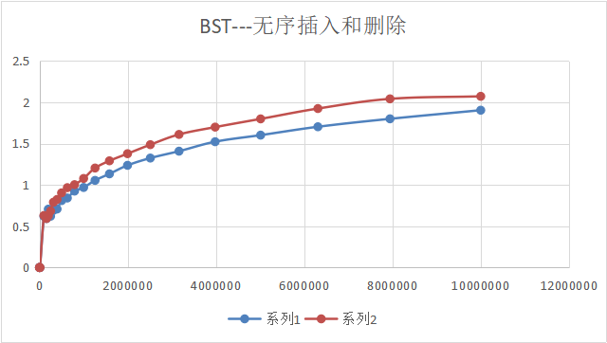
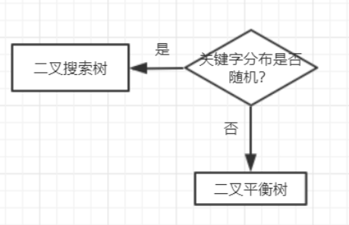
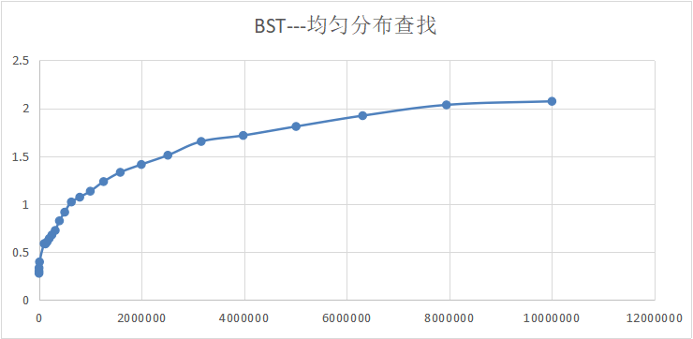
评测结果及分析---二叉搜索树

Slide 14
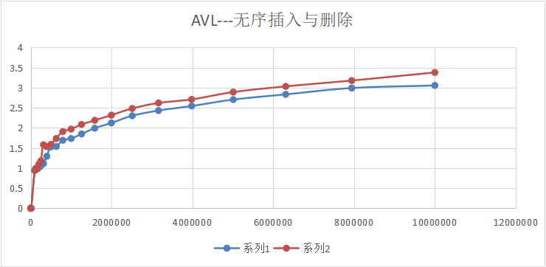
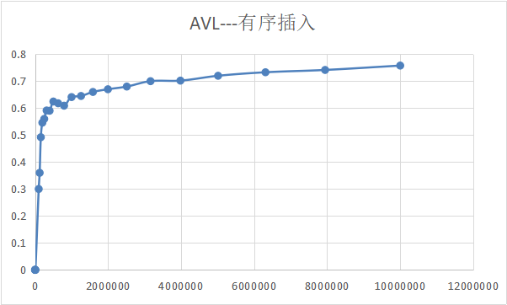
评测结果及分析---二叉平衡树

Slide 15
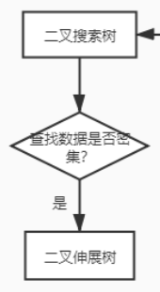
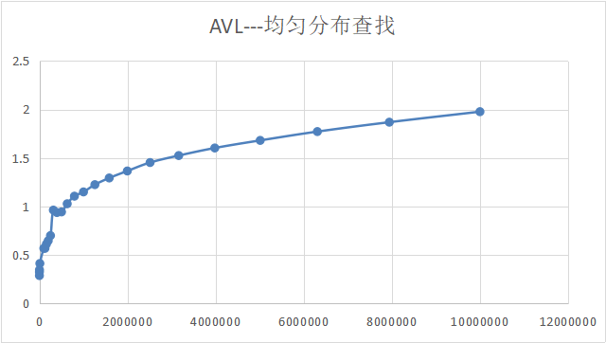
评测结果及分析---二叉平衡树

Slide 16
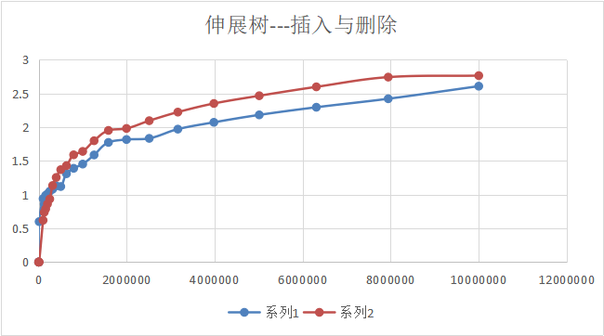
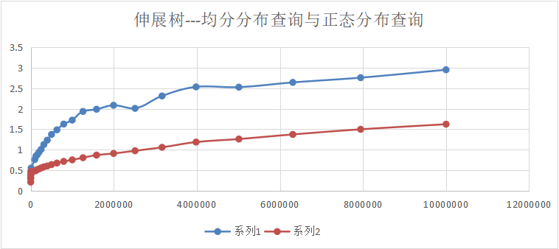
评测结果及分析---二叉伸展树

Slide 17
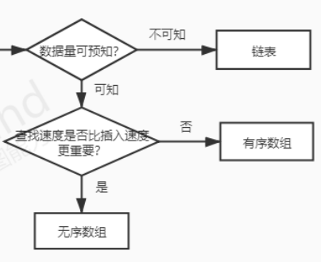
评测结果及分析---跳表与数组

Slide 18
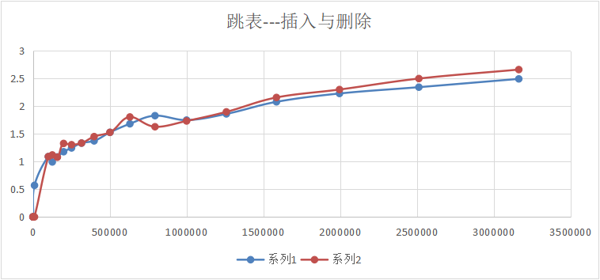
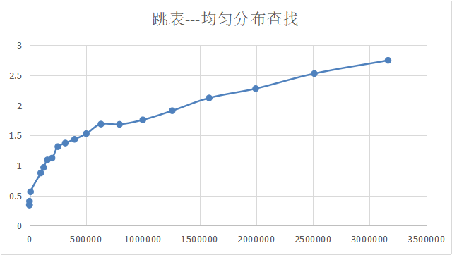
评测结果及分析---跳表与数组

Slide 19
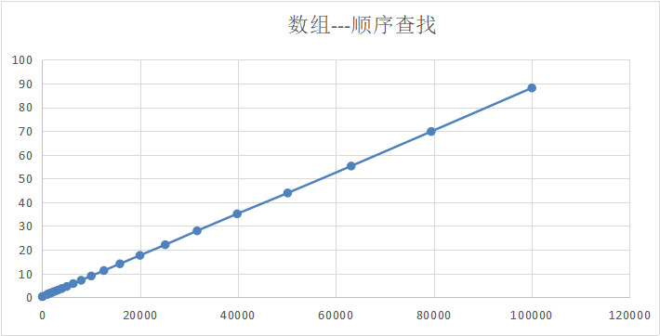
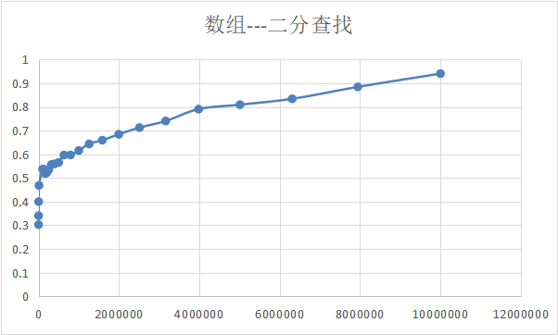
评测结果及分析---跳表与数组

Slide 20
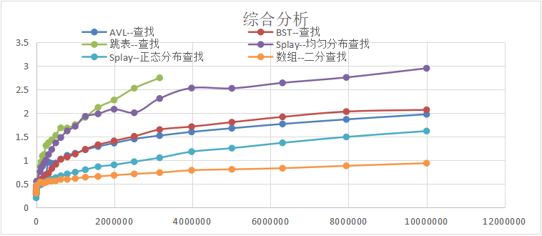
总结

Slide 21
总结

